Slide 1

emociones y sentimientos.
Orientación
Colegio Ricardo Olea

Slide 2
Asignatura: Orientación
Docente: María Clara Alarcón Morales | Cursos: Básicos y Laborales
Objetivo de Aprendizaje: Reconocen diferentes tipos de emociones y sentimientos tales como la alegría, amor, miedo y desmotivación.
Contenido: Identificar en video diferentes emociones y sentimientos.
Habilidad: emociones y sentimientos.
Semana N.º: 14

Slide 3
Queridos estudiantes
La alegría es muy importante en la vida.
Todos quisiéramos estar siempre alegres, y muchas veces esta va acompañada por el amor.
Hay momentos que también podemos sentir miedo, desmotivación y un sinfín de emociones.
Sentir es normal, sobre todo en estos momentos en que a veces podemos notar mas que nunca nuestras emociones.
Pero aprender a convivir con ellas y expresarlas es esencial para una buena salud mental.

Slide 4
Veamos el siguiente corto animado que nos habla sobre emociones y valores

Slide 5


Slide 6
Valores y emociones
Empatía
Respeto
Lealtad
Compañerismo
Generosidad
Tolerancia
Gratitud
¿Reconoces algún otro valor?
Escribe los valores hayas observado
Alegría
Sorpresa
Disgusto
Enojo
Tristeza
Miedo
¿Reconoces mas emociones?
¿Has lidiado con alguna de ellas durante esta cuarentena?

Slide 7
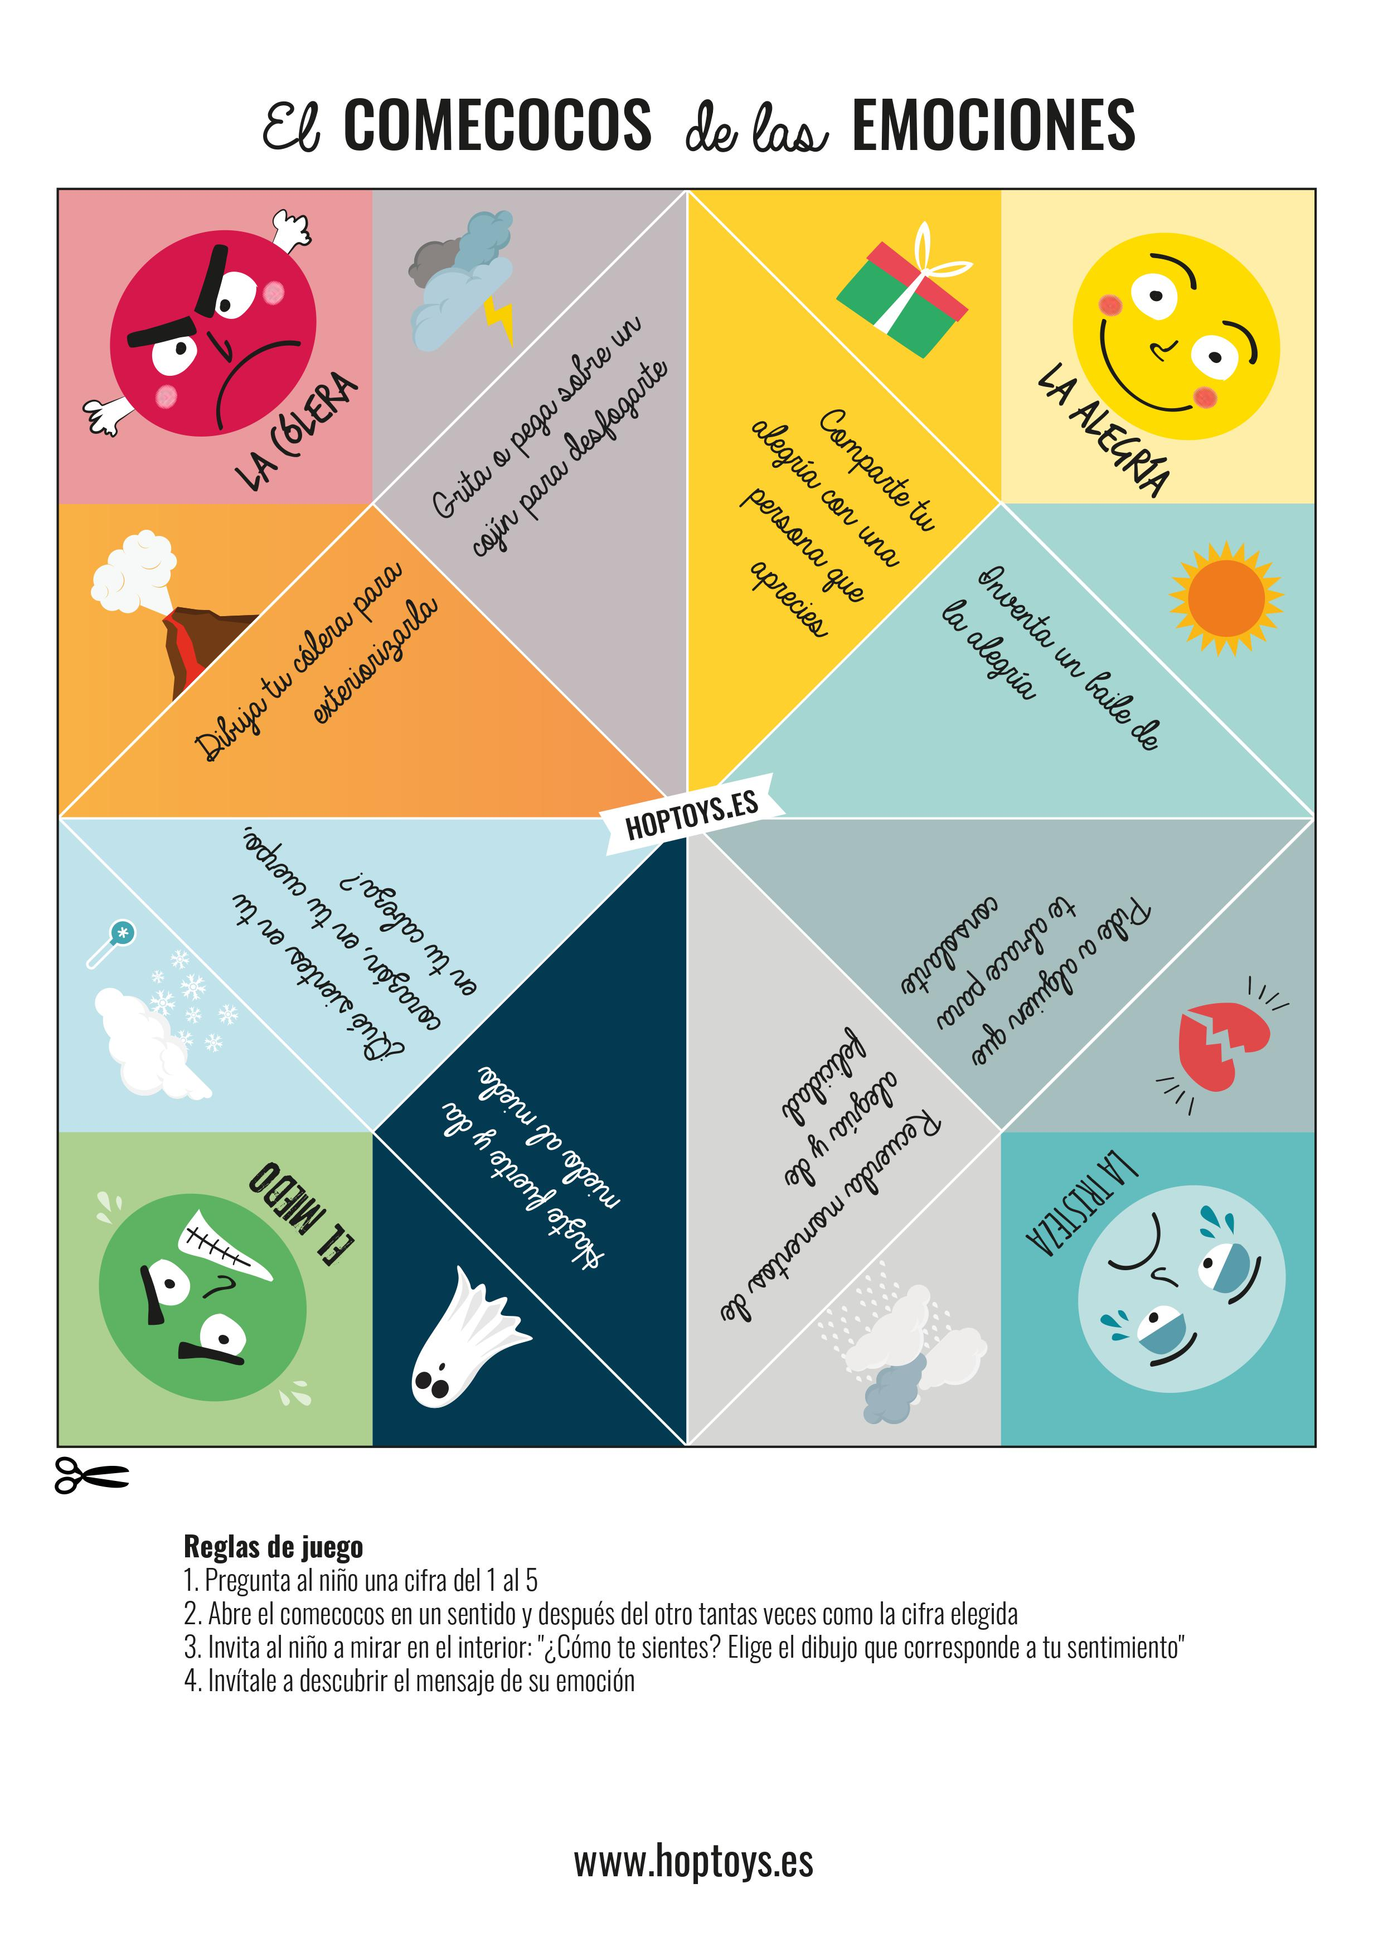
Vamos a jugar en casa!!
Imprime y recorta el juego que sale al lado izquierdo
También puedes hacer tu propio juego utilizando una hoja cuadrada, en la que escribas las emociones y como puedes expresarlas.

Slide 8



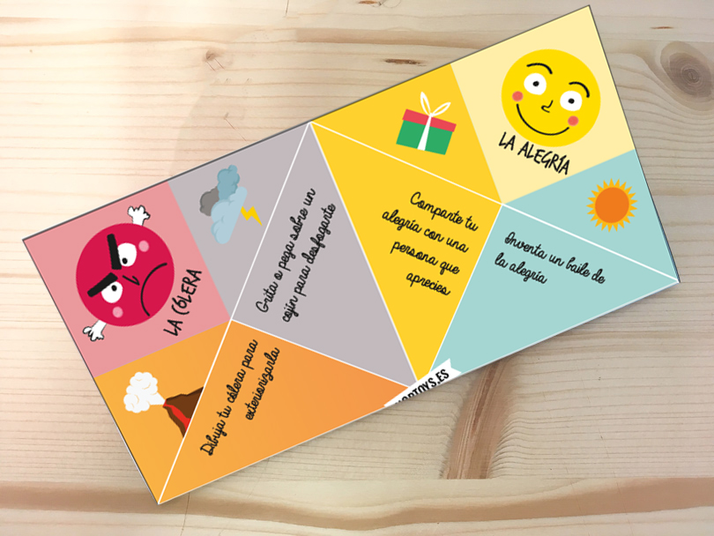
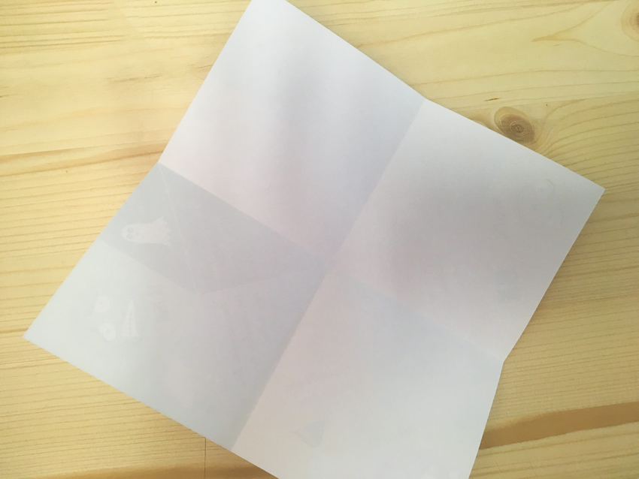
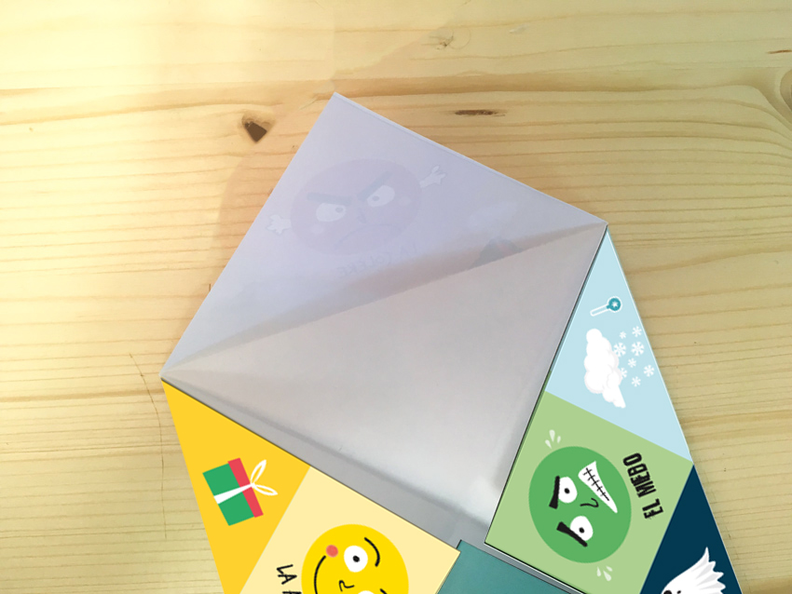




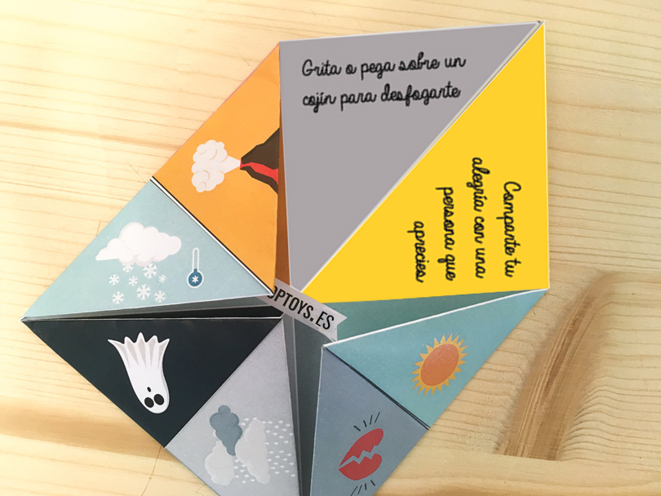
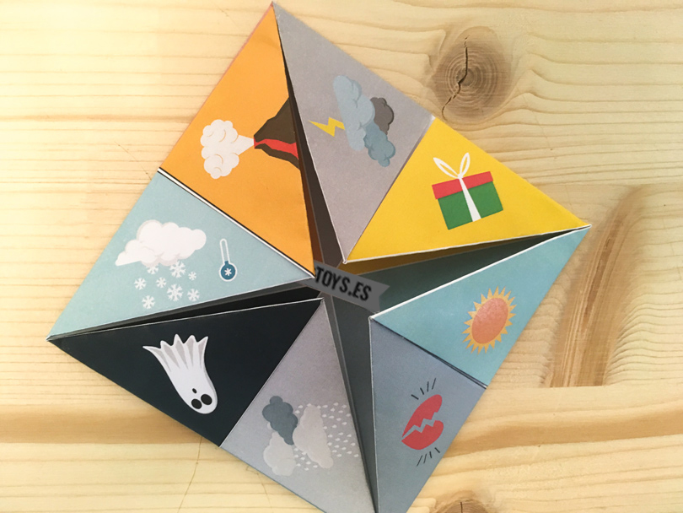
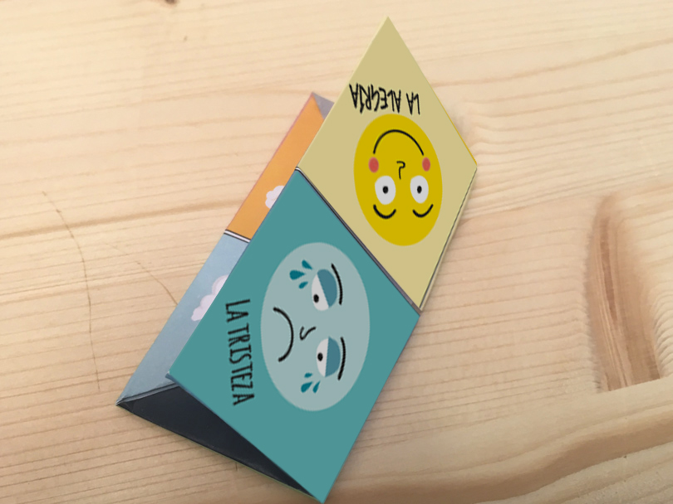
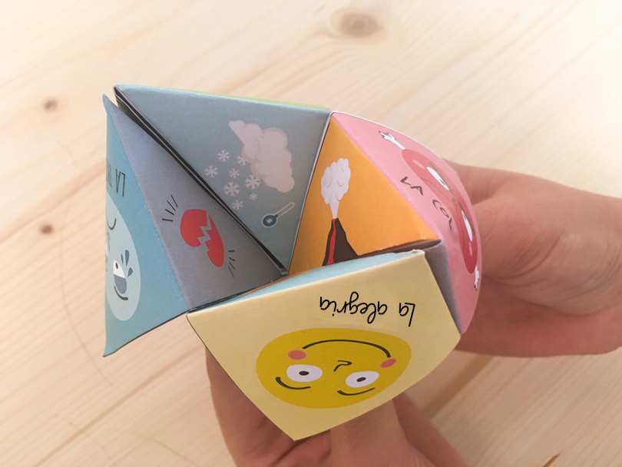
Sigue los siguientes pasos

Slide 9
¿Cómo Jugar?
El primer jugador da una numero, que serán las veces que plegaremos el papel.
El jugador principal es quien tiene el juego en sus manos y plegara las veces que le pidan los otros jugadores el juego, para luego llegar al numero que cada uno pidio
Éste elige una emoción y sigue las instrucciones. Después de completar el juego se cambian el turno los jugadores.
Juega en familia.

Slide 10
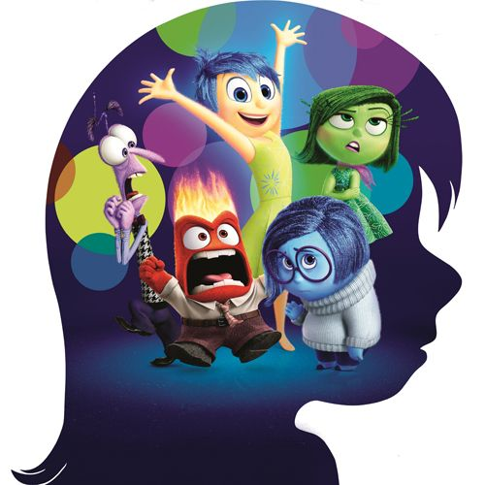
¿Reconoces a estos personajes?
Vamos a jugar!!
Pincha sobre el siguiente link:
http://juegosintensamente.com/cat-colorear/Inside_out-Joy_Memories-bestcoloringgames.php
Y colorea a tus personajes favoritos.
También puedes dibujarlos y colorearlos, usa tu imaginación.
¡Seguro quedaran hermosos!

Slide 11

Pongamos a prueba nuestras mentes.

Slide 12
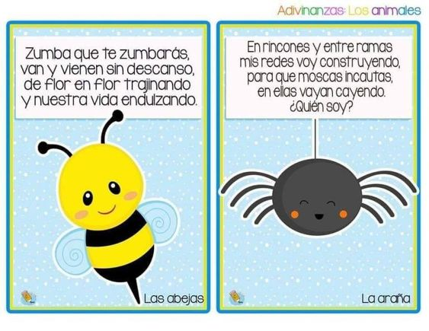
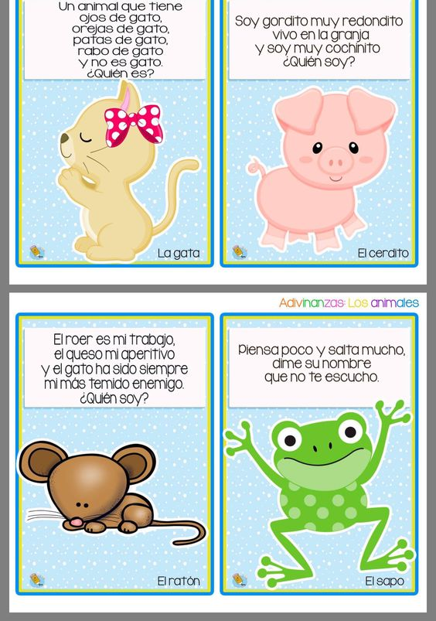
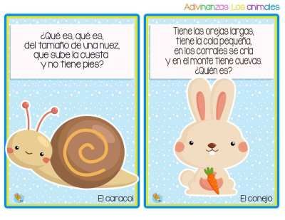
Adivinanzas Divertidas

Slide 13
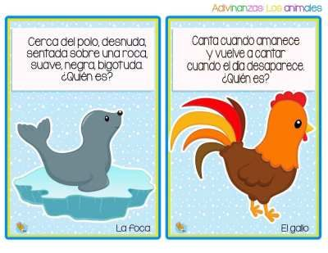
Adivinanzas Divertidas

Slide 14
Lo has Logrado!!
Eres super genial!

Slide 15
Recuerda!
Es normal tener emociones tanto positivas como negativas, solo debemos aprender a expresarlas de manera adecuada, sin dañar y poder decir nuestro sentir nos ayudara a mejorar conductas y estados de animo.
Conversa sobre ello con tus seres queridos.
¡Todos somos diferentes, por lo que nuestras emociones y sentimientos también lo son!

Slide 16
Nos vemos pronto!

